Slide 1
3D Display
Technical Guidance

Slide 2
View Rendering
Unity的Camera和头部位置一致

Slide 3
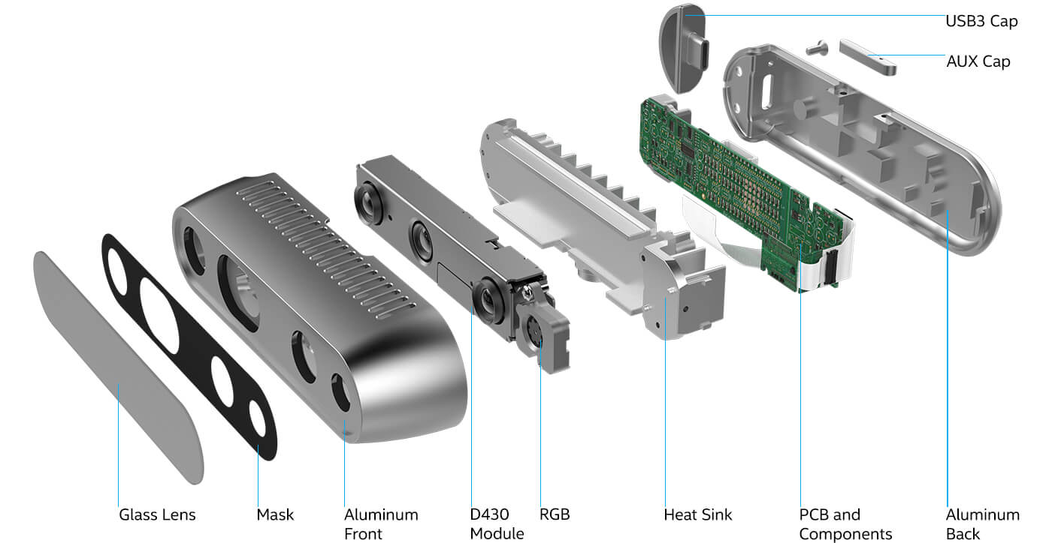
位置获取
Realsense D435i + Realsense SDK

Slide 4
替代方案
普通摄像头 + Openpose算法

Slide 5
多人策略
选取先进入画幅的人追踪10s，10s后转而追踪下一个人

